Slide 1
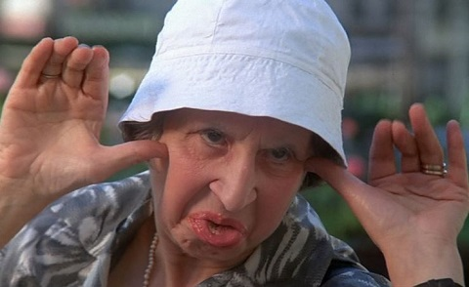
Troubles cognitifs post anesthésiques
À propos d’un cas

Slide 2
Je ne déclare aucun conflit d’intérêt pour cette communication

Slide 3
Introduction
Certains troubles et dysfonctions cognitifs surviennent en post opératoire
L'altération des fonctions supérieures est soit transitoire soit définitive
L’anesthésie qu'elle soit loco régionale ou générale montre une évolution comparable
Ces troubles sont soit révélateurs de troubles cognitifs préexistants ou font eux même le lit d'un déclin cognitif qui va persister

Slide 4
Introduction
L'étude ISPOCD1 est la description princeps du Lancet en 1998 (Houx Rasmussen et Moller), elle incluait 1218 patients
Ces troubles en lien avec le ralentissement des processus mentaux sont retrouvés dans 25.8 % à 7jours (3,4% en Pop témoin) à 9,9% à 3 mois (2,8 % en Pt)
Pr Pfitzenmeyer et Al en 2001 : le suivi de 1 à 2 ans de cette population retrouve une altération des fonctions cognitives chez 10,4 % des âgés opérés et rejoint donc une population témoin non opérée
Une plainte dépressive à 6 mois est retrouvée pour la chirurgie non cardiaque

Slide 6
Cas clinique
Femme de 79 ans adressée à l'UGPT Nord pour anxiété invalidante, irritabilité, stéréotypies gestuelles, anorexie et insomnie traitée par son MT par miansérine et oxazepam
Séjour en clinique psychiatrique, mise sous thymorégulateur et retour en gériatrie
Antécédents :
HTA, AIT en 2008, PF périphérique ancienne, hypothyroïdie traitée par lévothyrox, hystérectomie en 2001, chirurgie cataracte bilatérale
Août 2016: cure chirurgicale de rectocèle : léger retard de réveil, pas de délire d’émergence
Découverte d'un bas débit et hypoxie peropératoires

Slide 8
Cas clinique
Evaluation par l'UGPT :
Altération de la personnalité + isolement
Délire de jalousie
Agressivité / IDEL
Attitude régressive / MARI
Tocs de lavage et ritualisation
Anxiété situationnelle / continence anale
Echolalie
Troubles productifs atténués (déjà traités par haloperidol en gériatrie)

Slide 9
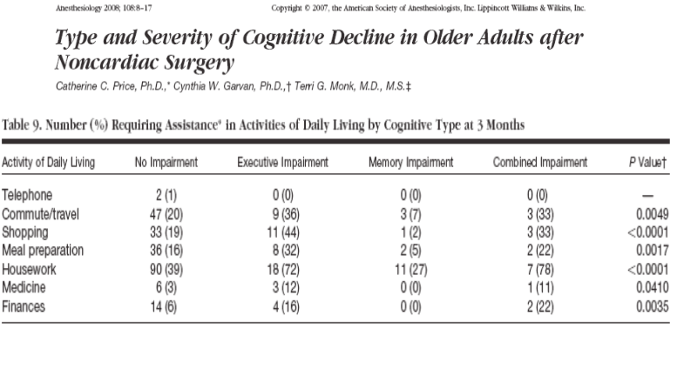

Slide 10
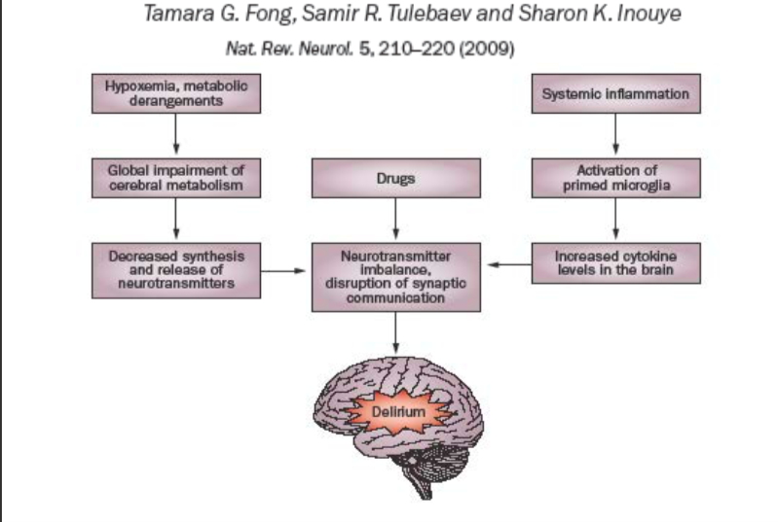

Slide 11
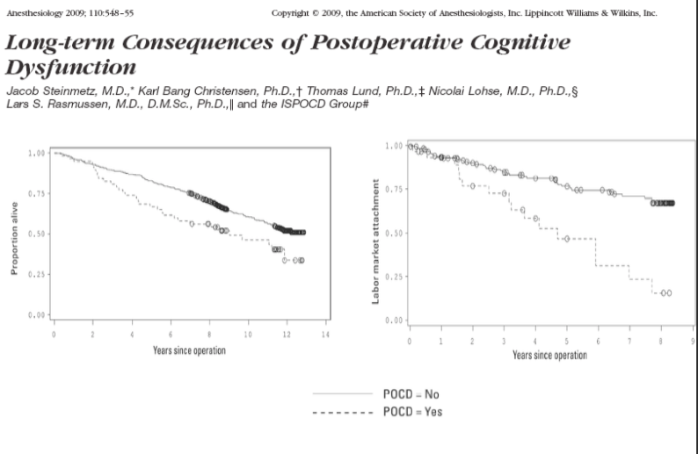

Slide 15
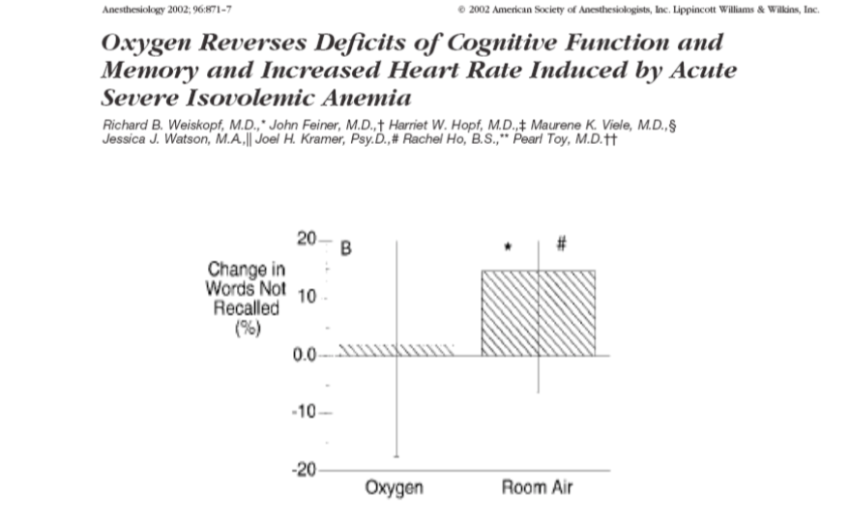

Slide 17
Evolution
Plutôt fluctuante sous miansérine et quetiapine et oxazepam + arrêt halopéridol
Regain d'autonomie pour les AVQ
Atténuation des TOCS, absence de mouvements et comportements aberrants
Humeur satisfaisante, disparition des troubles du sommeil, persistance de difficultés relationnelles mais peut rester seule chez elle
Accepte les soins et la psychothérapie en CMP

Slide 18
Evolution
23 mois après :
A assisté à la cérémonie de mariage de son petit fils
Relecture IRM : découverte de lésions frontales
Toujours pas de statut neuropsychologique
Ne supporte pas d'entretien de plus de 10 minutes

Slide 19
Conclusion
Le vieillissement de la population impose que chaque geste opératoire soit précédé dune évaluation des fonctions cognitives
La douleur et l'hypoxie per opératoires sont a prévenir
Les dysfonctions post opératoires sont parfois révélatrices de déclin cognitif pré opératoire d’où l'intérêt du statut neuropsychologique préopératoire et la prévention des troubles métaboliques
Collaboration anesthésistes et gériatres

